Slide 1






第1节 质量
沪科版（2024）八年级上册

Slide 2
本节要点
1. 能认识质量的含义，知道质量的单位及其换算，能了解一些典型物体质量的数量级；
2. 知道人们对质量的认识是不断深入的。

Slide 3
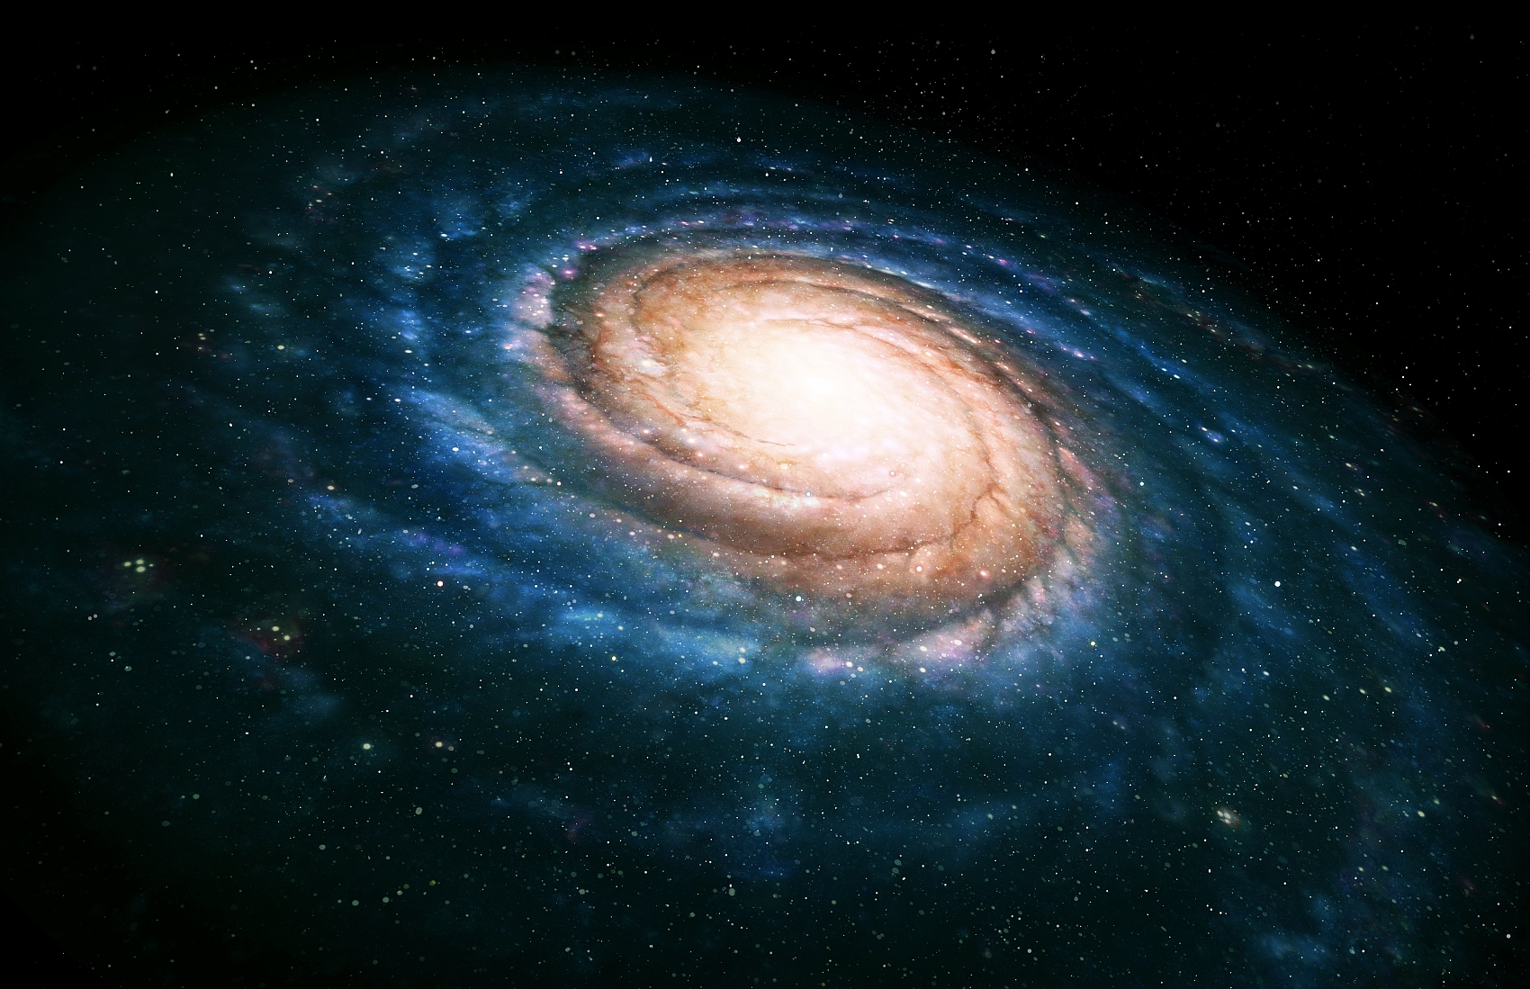


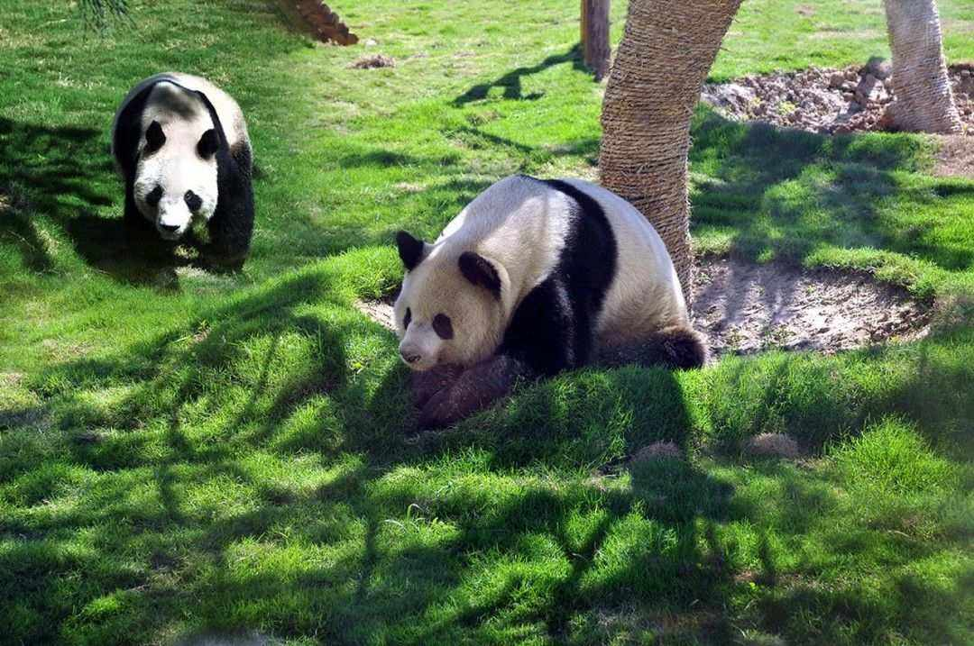
课程导入
浩瀚无垠的宇宙，有星体与微粒、高山与大海、植物与动物……它们皆由物质组成。
那么物体中所含的物质有多少之分吗？

Slide 4
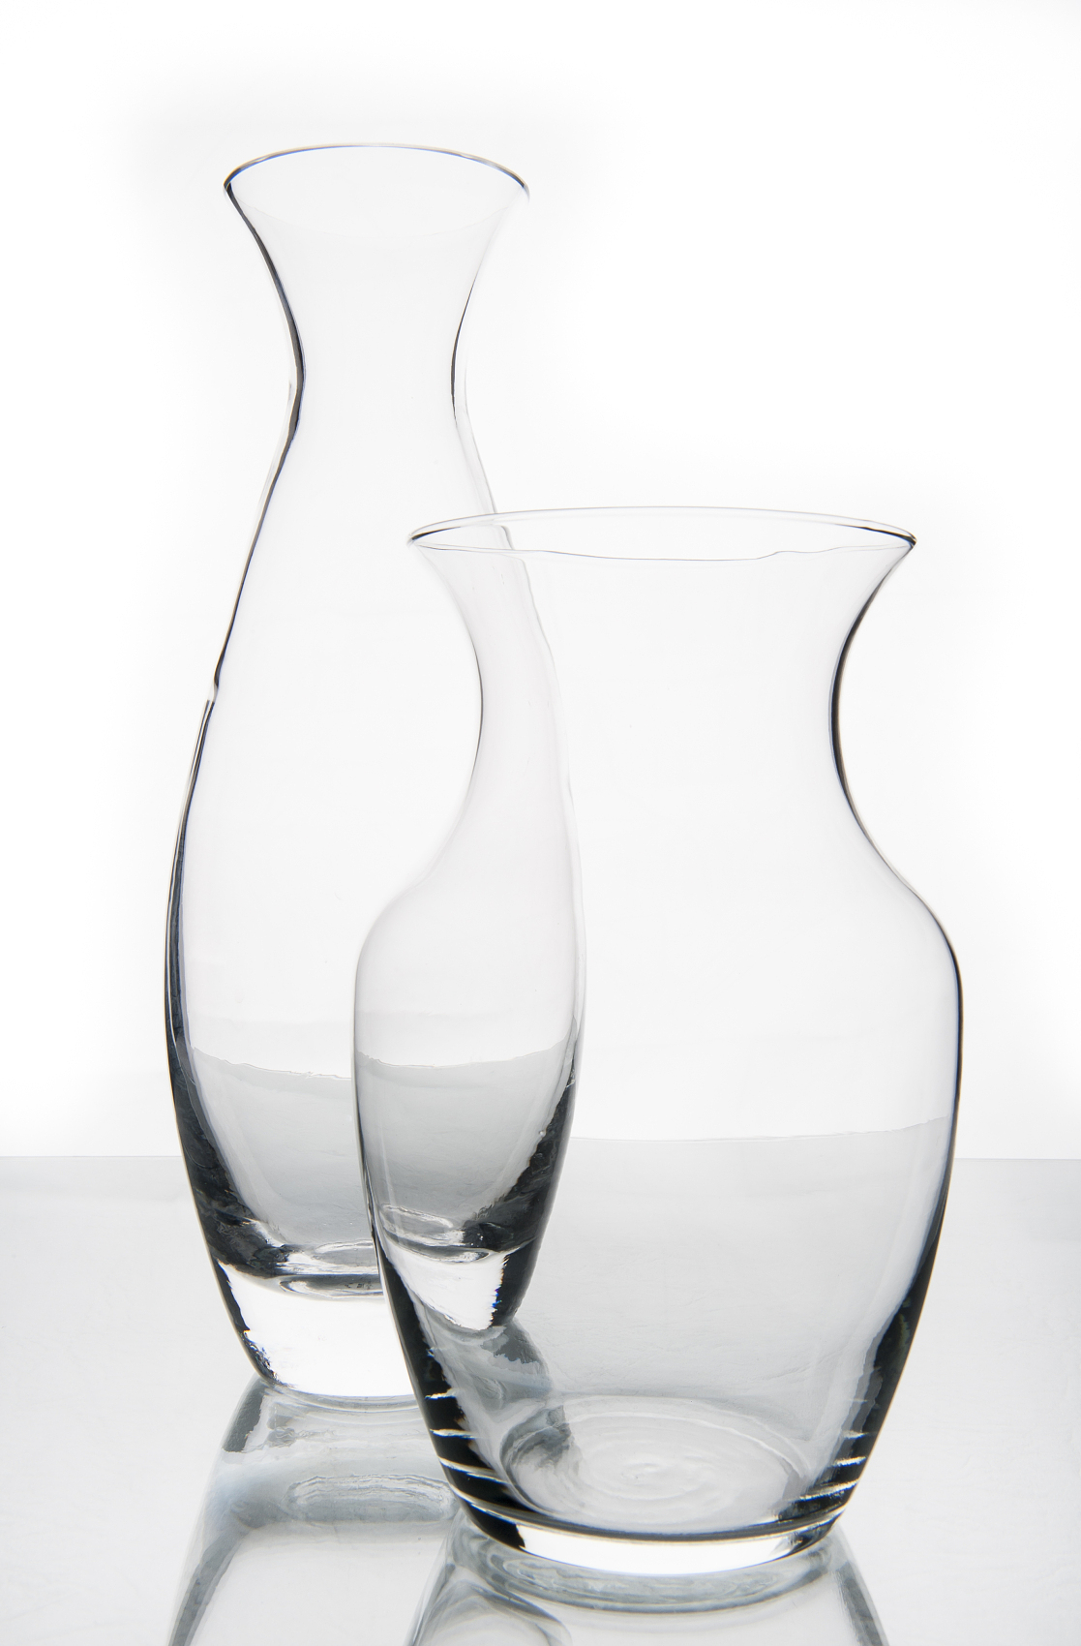
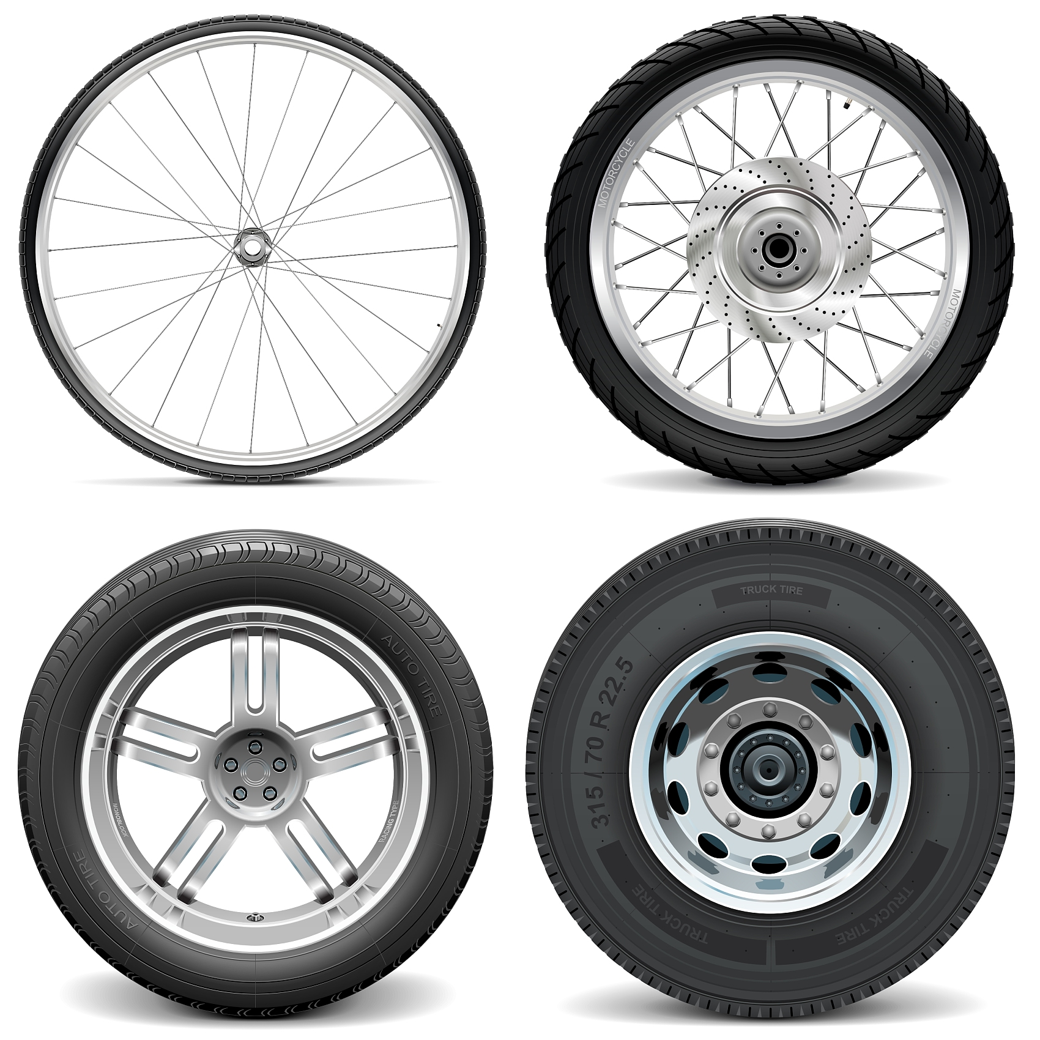
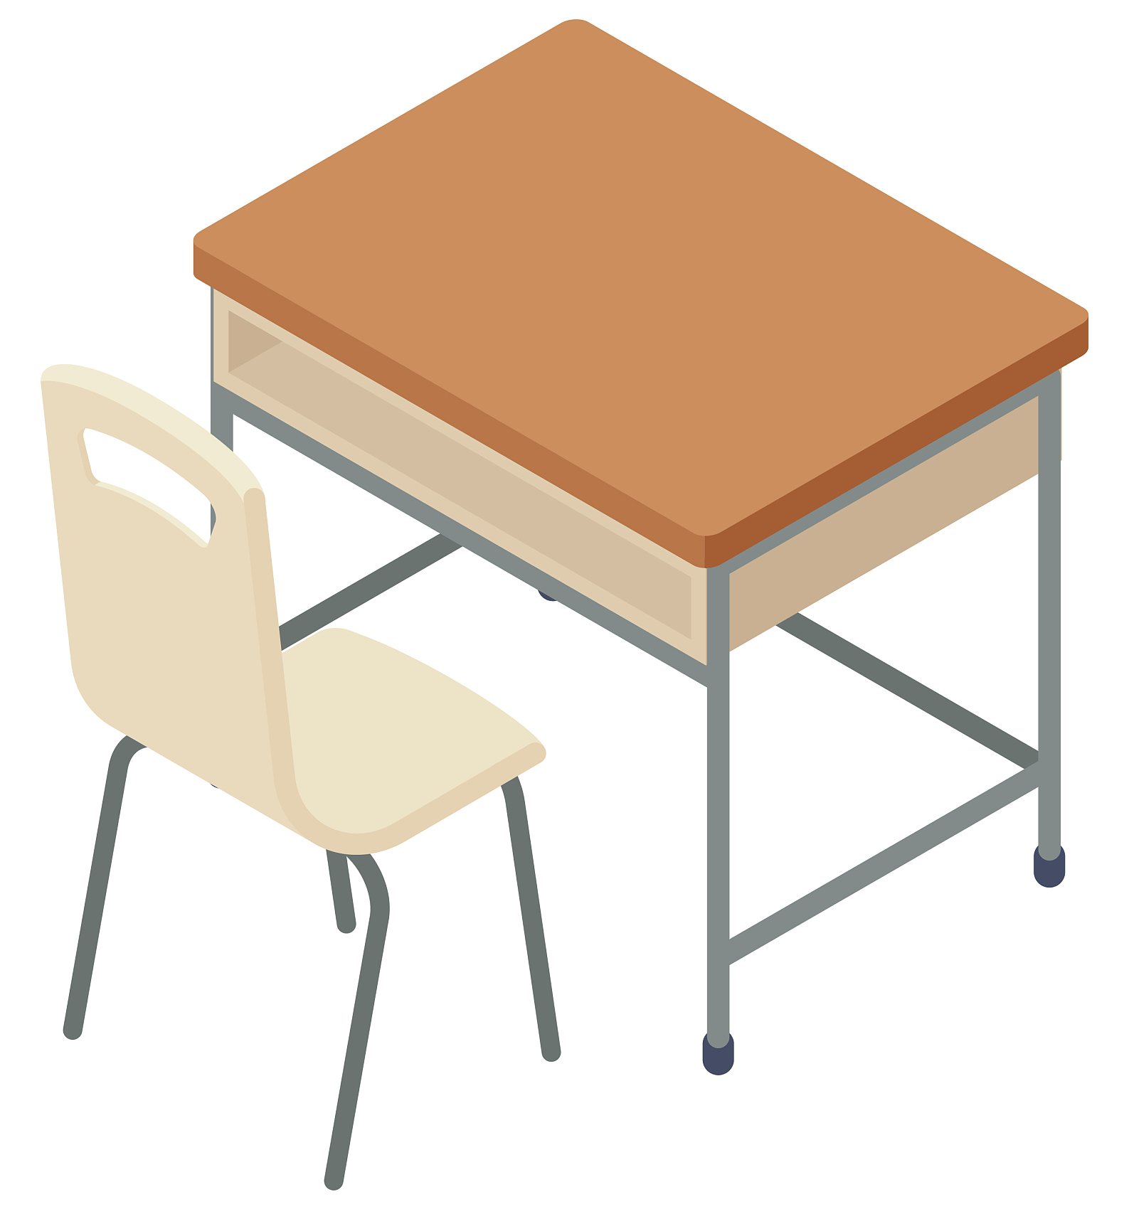
课程导入
课桌、玻璃瓶、轮胎主要是由什么组成的？

Slide 5
课程导入
课桌、玻璃瓶、轮胎主要是由什么组成的？
课桌
玻璃瓶
轮胎
木材
玻璃
橡胶
物体
组成
物质

Slide 6
课程讲授
质量的含义
桌子和椅子里含有的木材一样多吗？
自行车轮胎和汽车轮胎哪个含有的橡胶多？
事实表明，组成物体的物质有多有少。

Slide 7

课程讲授
质量的含义
质量
定义：物理学中，把物体所含物质的多少叫做物体的质量，
通常用符号m表示。
物体的质量与物体的状态、形状、所处的空间位置有什么关系呢？

Slide 8
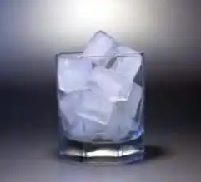
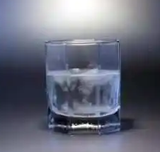
课程讲授
质量的含义
质量
问题1：
冰块熔化成水，物体的状态发生了变化，其质量有变化吗？
结论：
冰块熔化成水，物体的状态发生了变化，但其质量没有变化 。

Slide 9
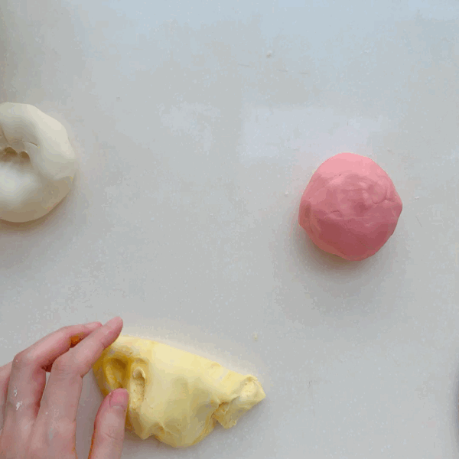
课程讲授
质量的含义
质量
问题2：
橡皮泥被捏成其他形状，它的形状发生了变化，但其质量有变化吗？
结论：
橡皮泥被捏成其他形状，它的形状发生了变化，但其质量没有变化 。

Slide 10
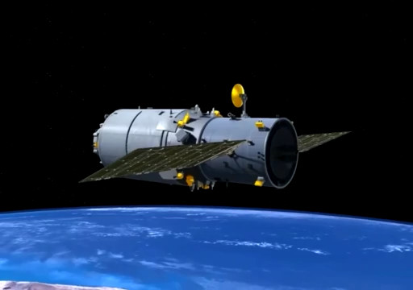
课程讲授
质量的含义
质量
问题3：
飞船携货物离开地球来到太空站，货物所处的空间位置发生变化，
其质量改变了吗？
结论：
飞船携货物离开地球来到太空站，货物所处的空间位置发生变化，但其质量没有改变 。

Slide 11
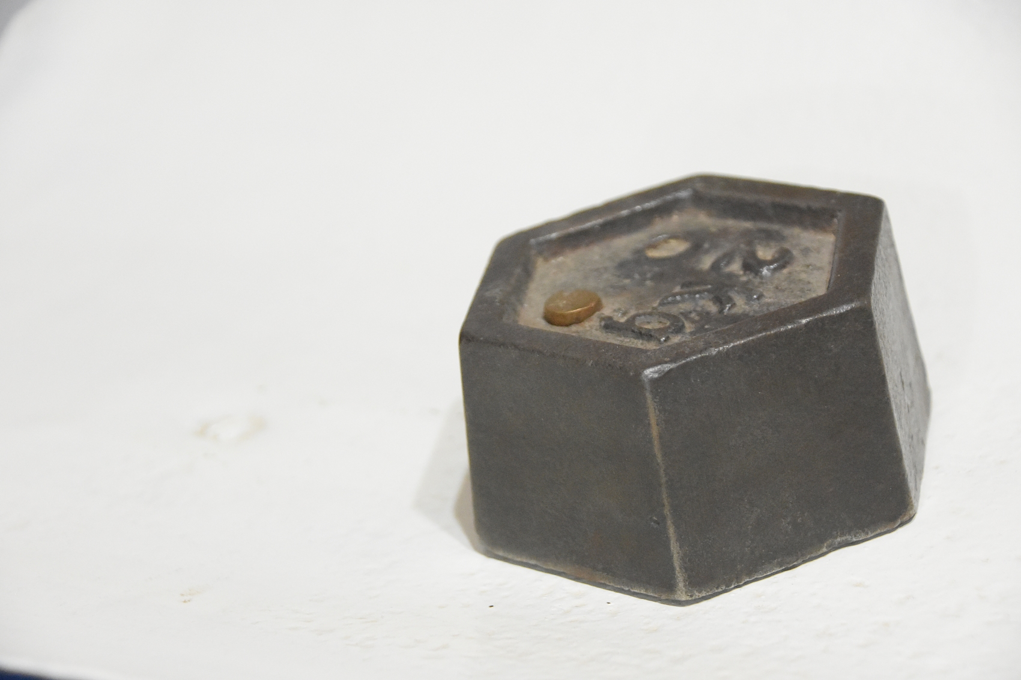
课程讲授
质量的含义
质量
大量事实证明：
质量是物体的一个基本属性，它与物体的状态、形状、所处的空间位置无关。

Slide 12

课程讲授
质量的含义
拓展一步
人们对质量这个物理量的认识随着科学的发展而不断深入。在爱因斯坦的相对论体系中，质量会随物体速度的变化而变化，当物体速度接近光速时，其质量会变得很大，这一结论已在粒子加速器实验中得到证实。不过，日常生活中，由于物体的运动速度远小于光速，因此，可认为物体质量不随其速度、状态、形状和所处位置的改变而变化。

Slide 13
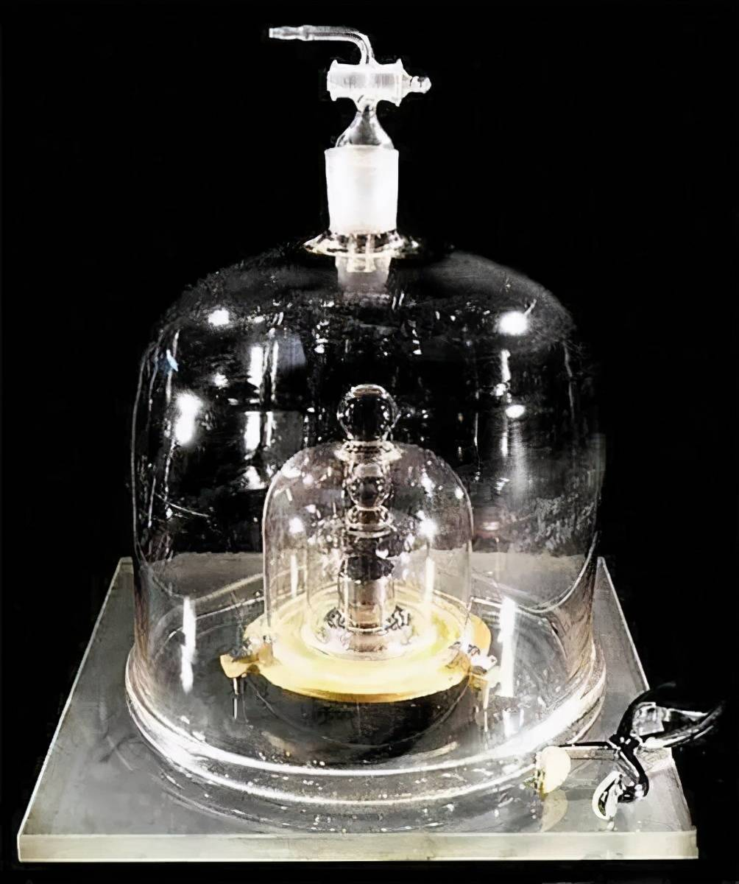
课程讲授
质量的单位
质量
定义：物体所含物质的多少叫做质量（mass）。
1. 物理量符号：m
2. 基本单位：千克
符号：kg
3. 生活中常见单位：吨（t）、克（g）、毫克（mg）
国际千克原器

Slide 14
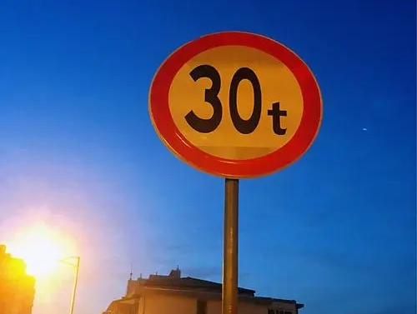
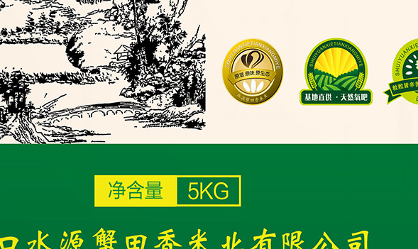
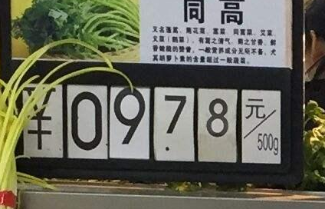
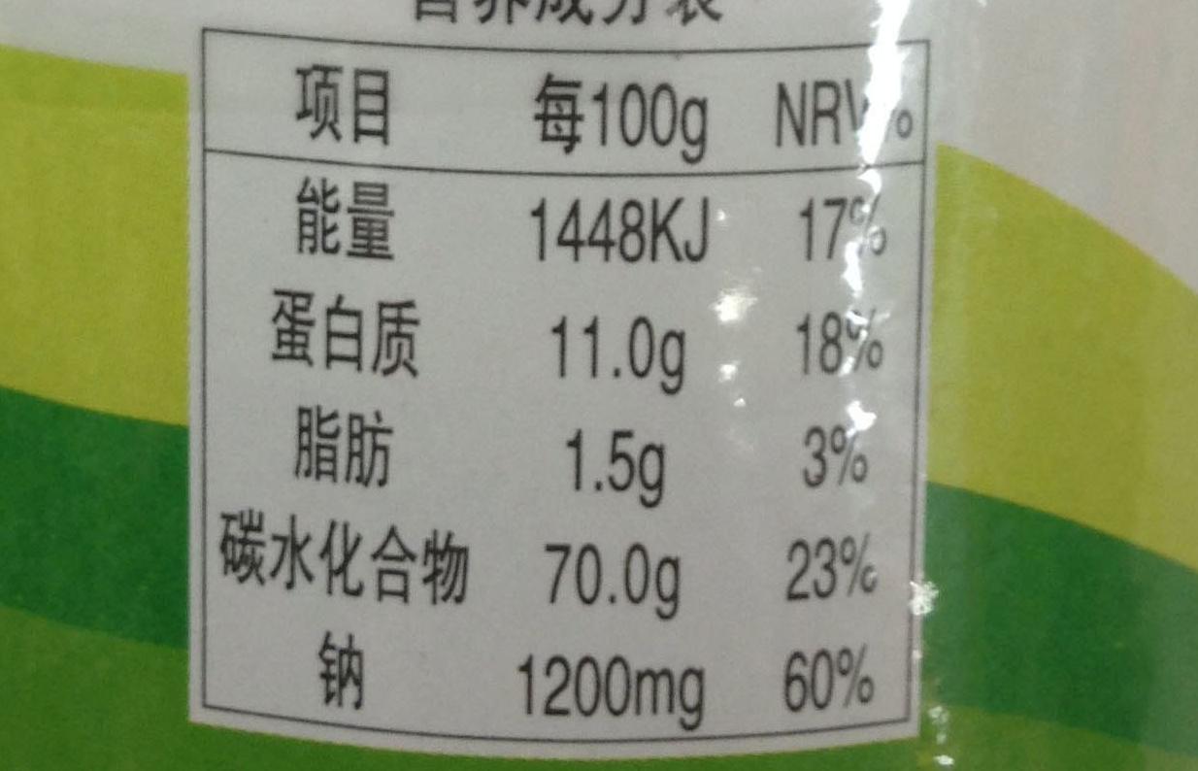
课程讲授
质量的单位
质量
定义：物体所含物质的多少叫做质量（mass）。
4. 单位换算：
1 t =1 000 kg
1 kg =1 000 g
1 g =1 000 mg

Slide 15
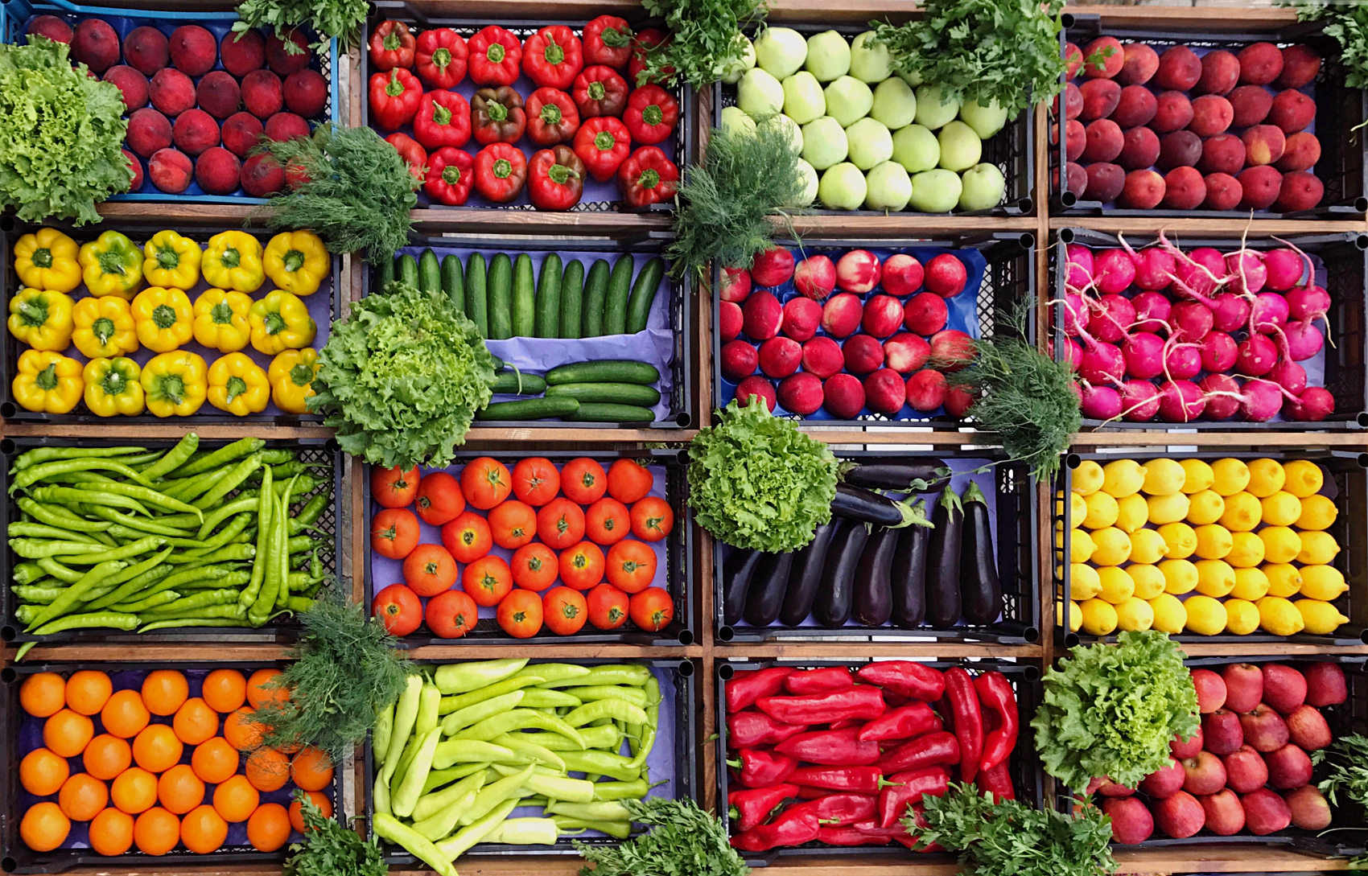


课程讲授
质量的单位
质量
5. 拓展：生活中质量的其他单位及换算
1公斤=1kg
1斤=10两=500g=0.5kg
1两=50g
1磅=453.6g
1克拉=0.2g

Slide 16
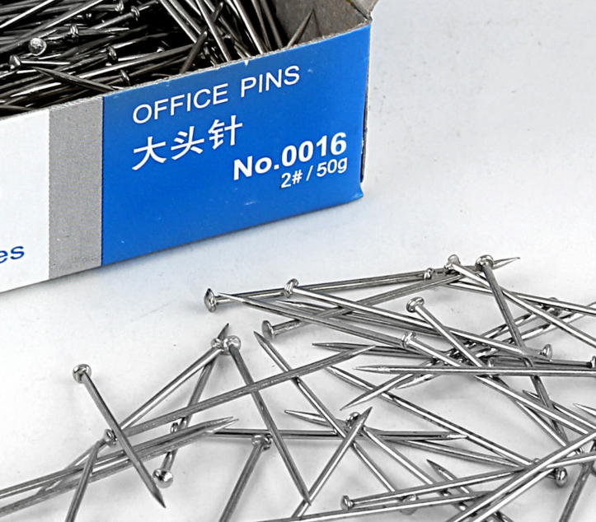
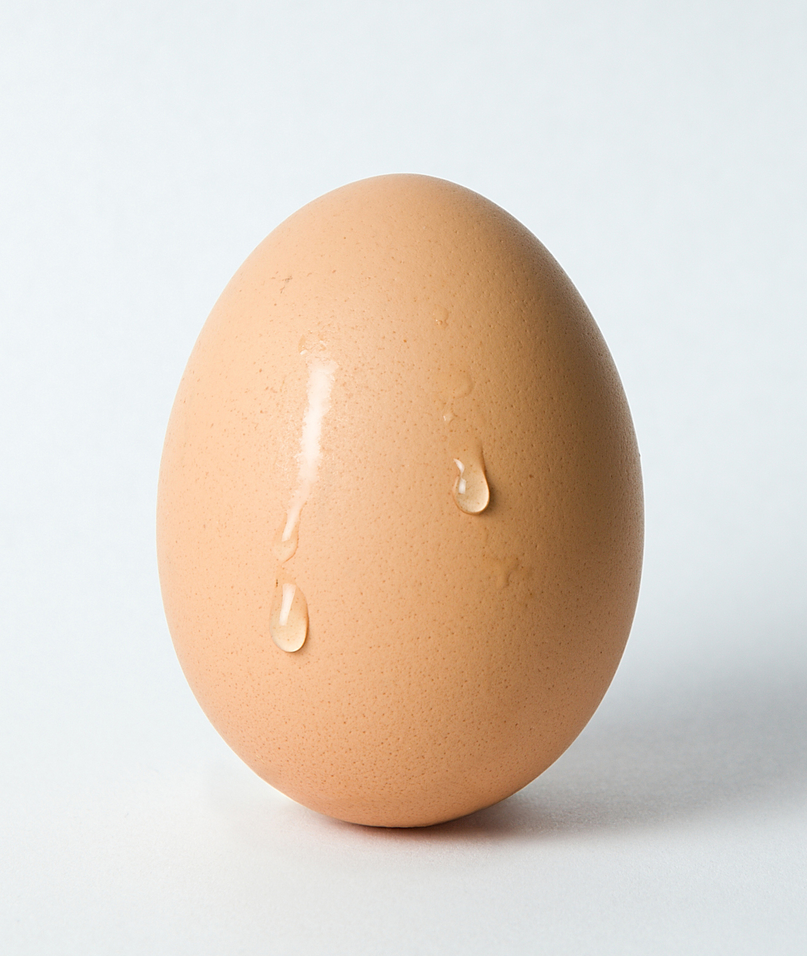
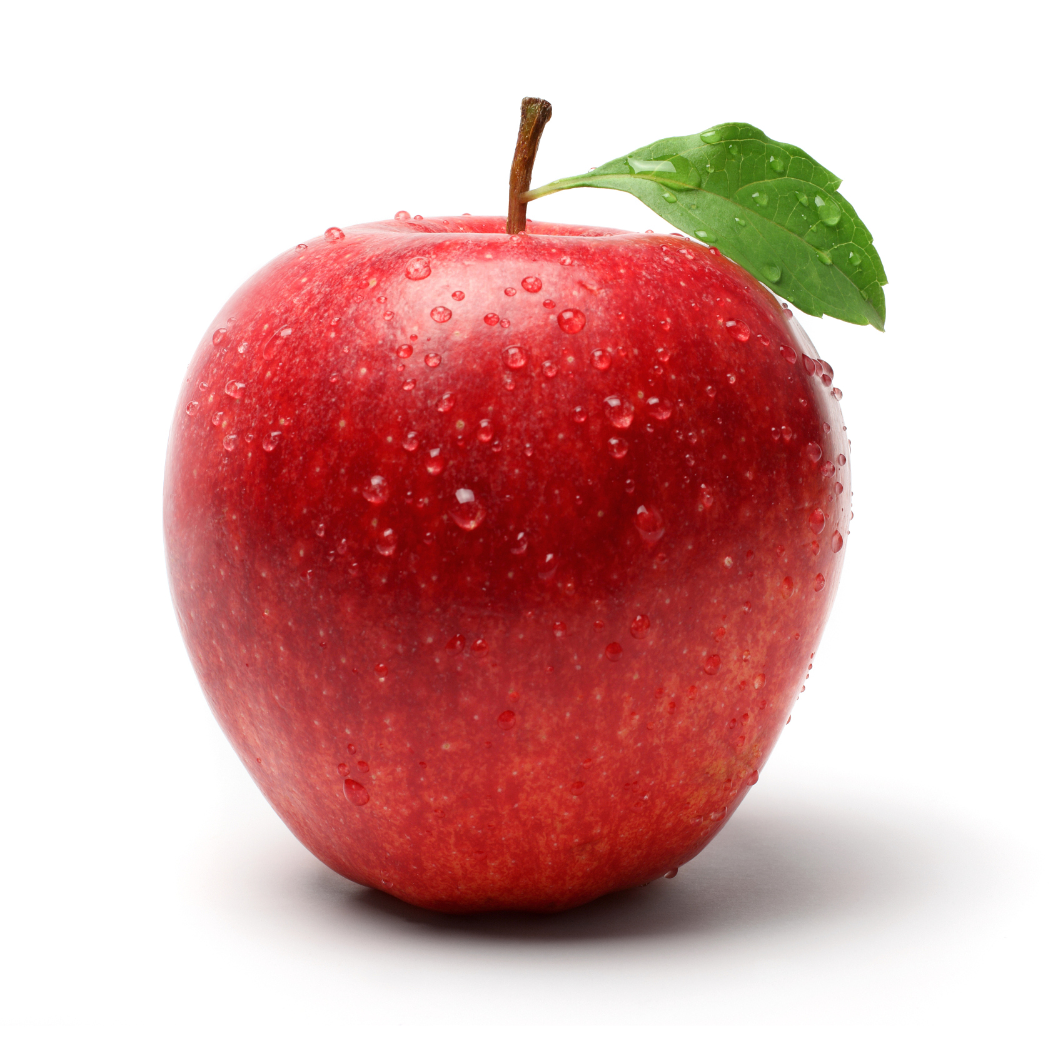
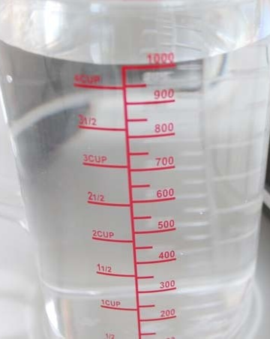
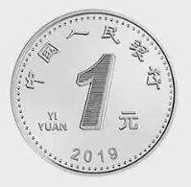
课程讲授
质量的单位
质量
一些物体的质量
1个大头针约80mg
1个鸡蛋约50g
1个苹果约150g
1升水为1kg
新版1元硬币约5g

Slide 17
课程讲授
小结
定义：物体所含物质的多少
质量的含义
质量是物体的一个基本属性
质量
基本单位：千克（kg）
质量的单位
基本单位：吨(t)、克（g）、毫克（mg）

Slide 18
习题练习
1. 在国际单位制中，质量的基本单位是 。
2. 若航天员的太空服在地面上的质量为120 kg,则在太空中，太空服的质量 (选填“大于”“等于”或“小于”)120 kg。
3. 夏天从冰箱里取出一瓶结冰的未开盖的矿泉水，当瓶中一部分冰熔化成水后，冰的质量将 (选填“增加”“不变”或“减小”)。若瓶中冰的质量为450g,当冰全部熔化成水后，水的质量为______g,理由是 。
千克
等于
不变
450
质量是物体的一个基本属性，与物体的状态无关

Slide 19
习题练习
4. 请完成下列单位换算。
(1)50g= kg;
(2)2t= kg。
5. 请给下列物体质量的数值填上合适的单位。
(1)一瓶矿泉水的质量约为500 ;(2)一辆自行车的质量约为20 ;
(3)一只鸡蛋的质量约为50 ;(4)一位中学生的质量约为40 ;
(5)一头大象的质量约为5 。
0.05
2000
g
kg
g
kg
t

Slide 20
习题练习
6. 下列各种情况中，物体的质量发生了变化的是（ ）
Ａ. 一根被压缩了的弹簧
Ｂ. 一物体从月球被移动到地球上
Ｃ. 一块被加热至发红了的铁块
Ｄ. 不断长高的一颗树
D

